Slide 1

Nguyễn Thị Mai Hương

Slide 2
Nội dung
Giới thiệu chung
  Lupack là gi?
  Các loại tài khoản trong hệ thống Lupack
  Cách truy cập vào Lupack
Các chức năng hay sử dụng trong Lupack
  Thay đổi thông tin cá nhân của mình
  Chọn project để làm việc
  Quản lý bug tracking của project
Thực hành các thao tác cơ bản

Slide 3
Giới thiệu chung
Lupack là gi?
Các loại tài khoản trong hệ thống Lupack
Cách truy cập vào Lupack

Slide 4
Lupack là gì?
LuPack viết tắt Luvina Project Tracking System.
  Copyright: Luvina Software Company.
LuPack là một hệ thống được phát triển từ đầu & toàn bộ bởi các lập trình viên nhóm Java, công ty phần mềm Luvina.
Hệ thống dựa trên công nghệ J2EE, Struts & Spring framework, hibernate.

Slide 5
Các loại tài khoản trong hệ thống
Administrator: người điều hành cao nhất.
Project Manager: người quản lý dự án.
User: người sử dụng bình thường (Developer, Tester, Comunicator).
Customer: khách hàng.
Bandoisong: tài khoản đặc biệt. chỉ dùng để phê duyệt sáng kiến.

Slide 6
Cách truy cập vào Lupack
Link để truy cập vào Lupack:
http://192.168.0.113:8080/LuPack3/
Muốn vào được hệ thống này bạn phải có tài khoản đăng nhập.
Muốn có tài khoản bạn phải liên hệ với người quản lý trực tiếp của mình.
Sau khi bạn login thành công vào hệ thống Lupack thì bạn sẽ thao tác được với các chức năng sẽ được mô tả bên dưới.

Slide 7
Các chức năng hay sử dụng trong Lupack
Thay đổi thông tin cá nhân của mình
Chọn project để làm việc
Quản lý bug tracking của project
Quản lý câu hỏi của project

Slide 8
Thay đổi thông tin cá nhân của mình
Sau khi đăng nhập thành công, bạn muốn chỉnh sửa thông tin cá nhân, bạn vào menu “Edit reference”, nhập lại mật khẩu hiện tại của bạn & tiến hành các thay đổi theo ý muốn.
Lưu ý: email ở đây là để hệ thống & những thành viên khác liên hệ với bạn trong quá trình thực hiện dự án, vì vậy hãy cung cấp email mà bạn có thể check thường xuyên nhất.
Làm theo hình vẽ bên dưới:

Slide 9
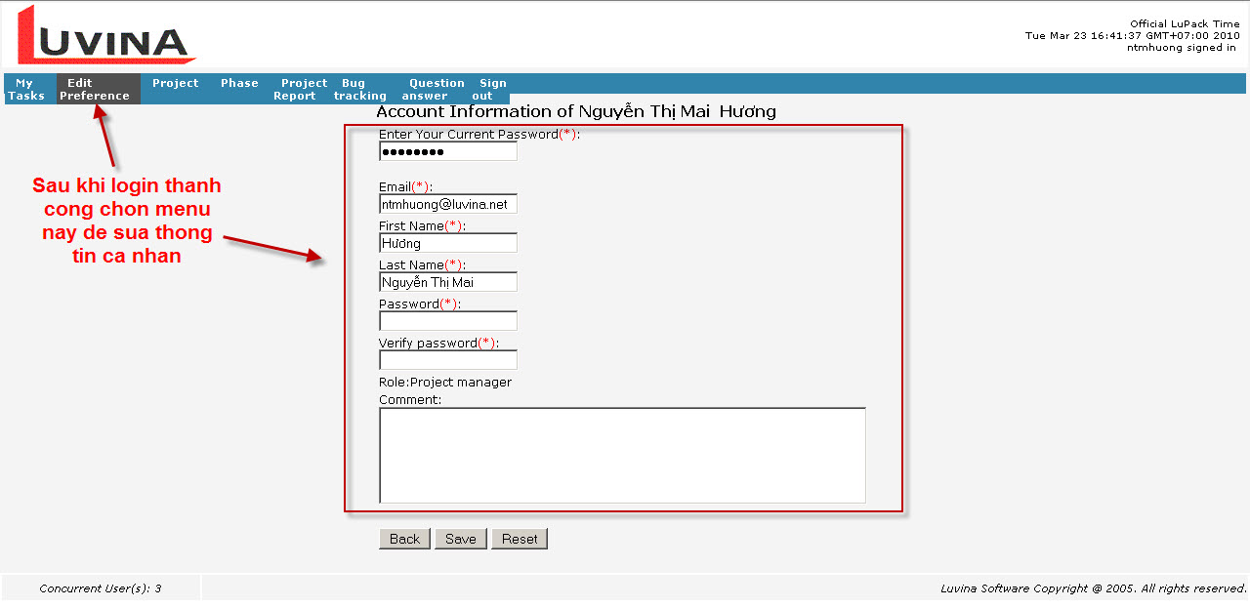
Thay đổi thông tin cá nhân của mình
VD: Làm theo hình vẽ bên dưới:

Slide 10
Chọn project để làm việc
Trên menu chính có chức năng “List project”, khi chọn vào đây hệ thống sẽ liệt kê cho bạn tất cả các dự án mà bạn được tham gia vào.
Khi bạn muốn làm việc với dự án nào, bạn chỉ cần chọn nút [Select] ngay bên phải tên dự án đó

Slide 11
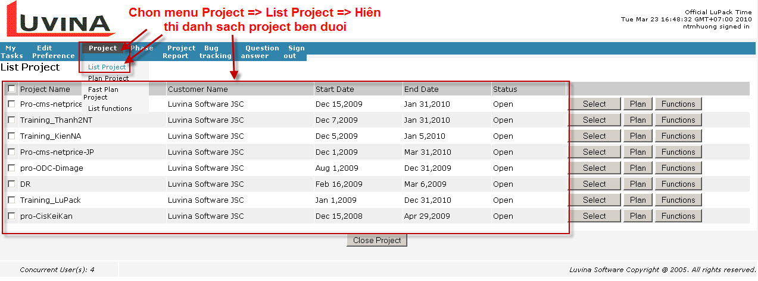
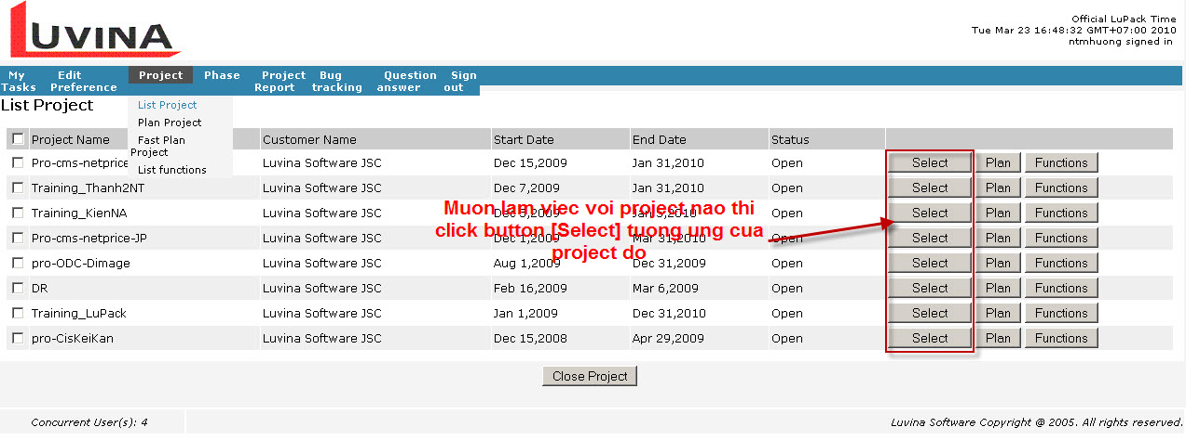
Chọn project để làm việc
Ví dụ:
B1:
B2:

Slide 12
Quản lý bug tracking của project
Phần quản lý bug tracking là chức năng chủ yếu công ty Luvina hay sử dụng nhất.
Đây là chức năng quản lý các bug của dự án, mỗi khi phát hiện bug mọi người sẽ đưa lên đây, sau đó bug sẽ được giao cho người có trách nhiệm xem xét & fix
Bao gồm các thao tác sau:
Cách xem danh sách bug của 1 project | Edit reply bug
Cách add bug | Đổi trạng thái bug
Update nội dung bug | Delete bug
Xem chi tiết nội dung bug | Tìm kiếm bug
Add reply bug

Slide 13
Cách xem danh sách bug của 1 project
Chọn project mà bạn muốn làm việc (giống bước chọn project ở trên)
Sau khi chọn project, chọn menu [Bug tracking] => [List Bug] => Hiển thị danh sách các bug của project đãchọn trước đó.

Slide 14
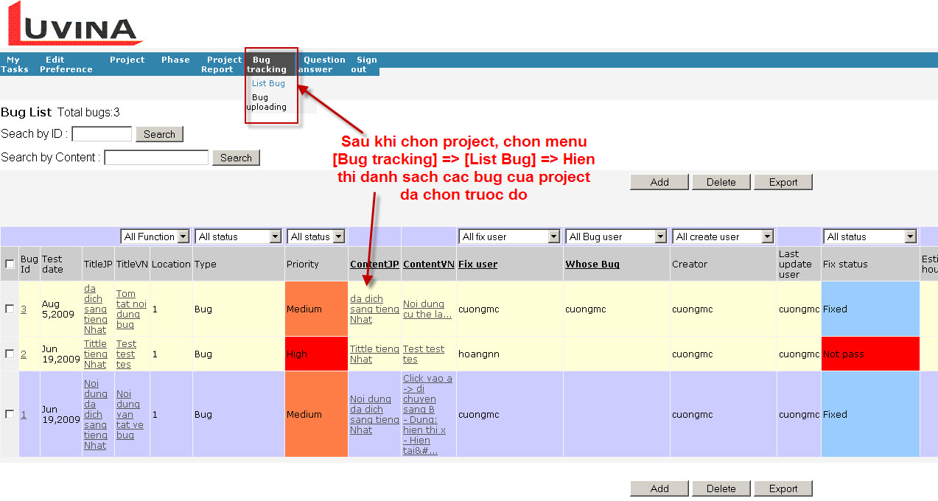
Cách xem danh sách bug của 1 project
VD:

Slide 15
Cách add bug
Trong màn hình list bug:
  Chọn button “Add” ➔ một màn hình mới sẽ hiện ra để bạn nhập nội dung bug.
  Khi add bug nên chụp lại màn hình lỗi và đưa kèm lên cùng nội dung bug, việc này sẽ giúp người fix bug dễ hiểu & fix tốt hơn

Slide 16
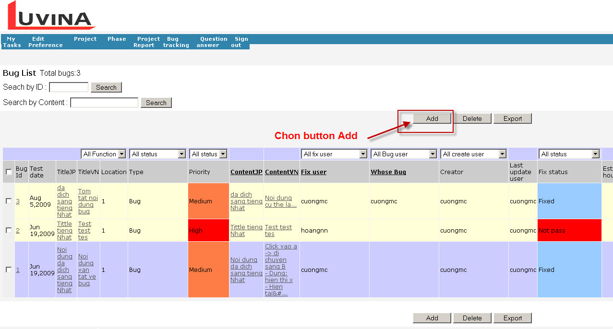
Cách add bug
Ví dụ: Tại màn hình List bug, chon button Add

Slide 17
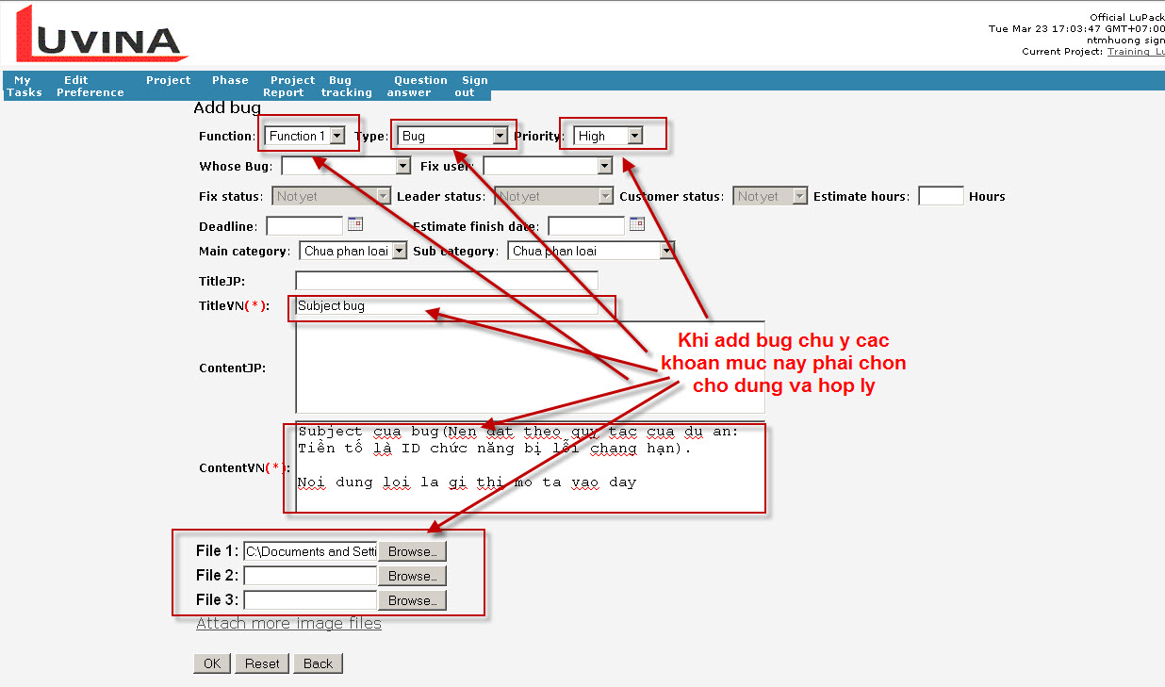
Cách add bug
Hiển thị màn hình Add bug sau:
Chú ý: Khi add bug phải chọn bug đó thuộc function nào.

Slide 18
Update nội dung bug
Muốn edit nội dung bug(sửa nội dung bug, đổi trạng thái bug, …) ta làm như sau:
Tại màn hình “List bug”, click bugId cần edit ➔ hiển thị màn hình Eidt bug
Chú ý: Khi add bug phải chọn bug đó thuộc function nào.

Slide 19
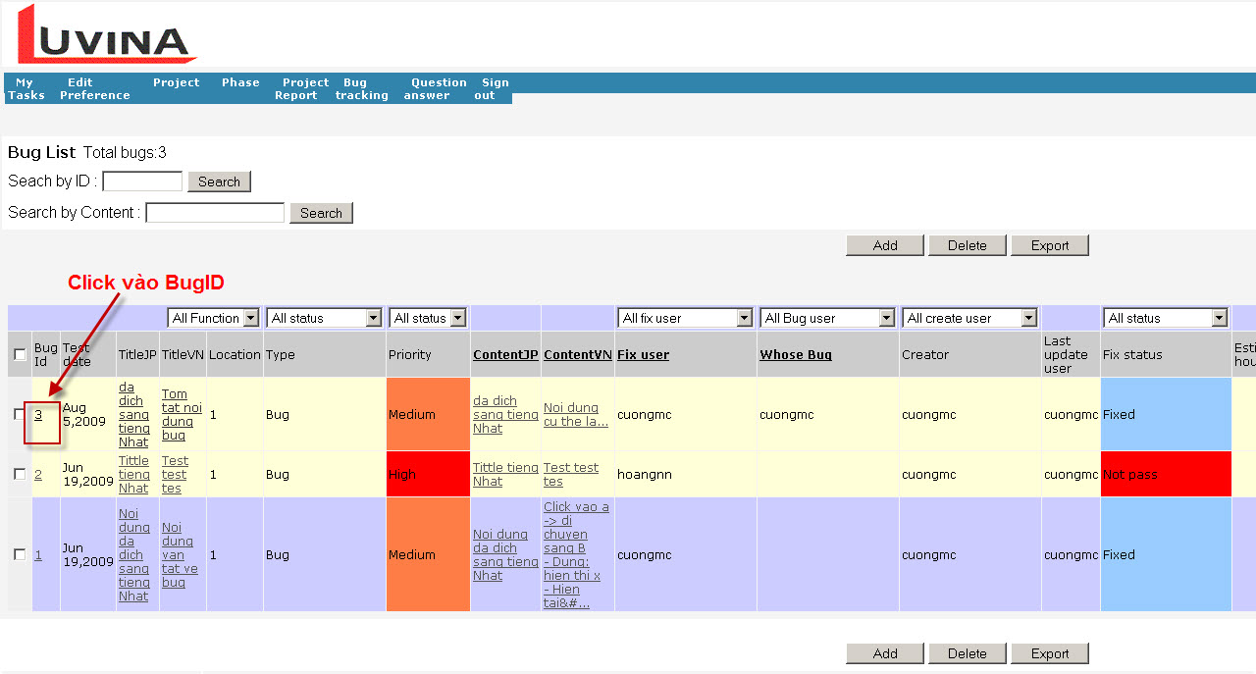
Ví dụ: Update nội dung bug
Tại màn hình list bug, chọn id bug muốn edit:

Slide 20
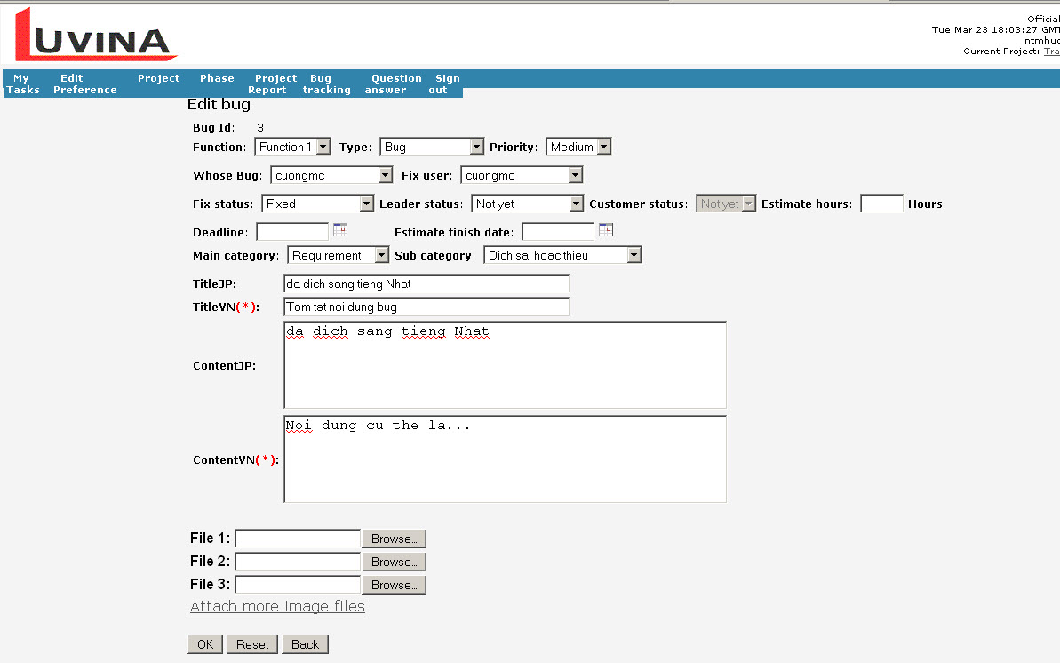
Update nội dung bug
Hiển thị màn hình Edit bug:

Slide 21
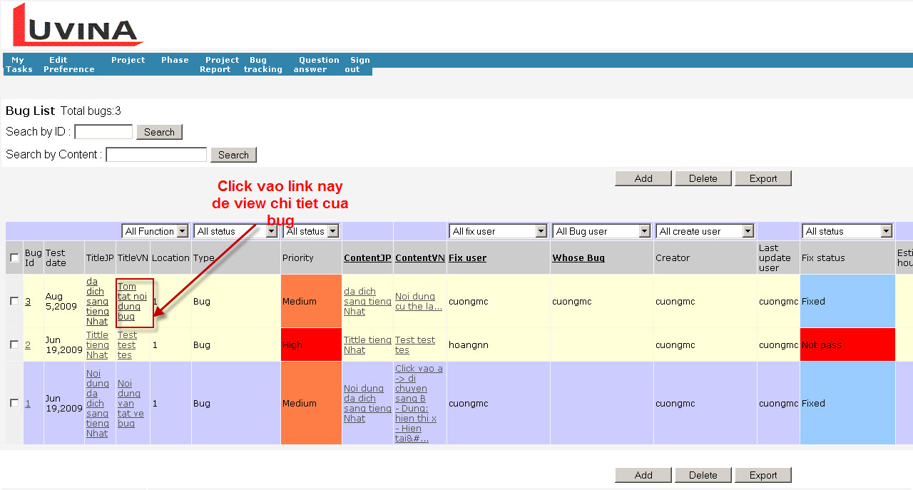
Xem chi tiết nội dung bug
Tại màn hình List bug, click nội dung của cột [TitleVN] như hìnhndưới:

Slide 22
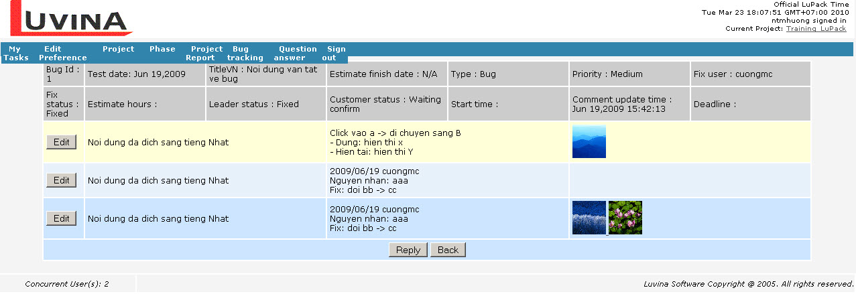
Xem chi tiết nội dung bug
Hiển thị màn hình xem chi tiết bug

Slide 23
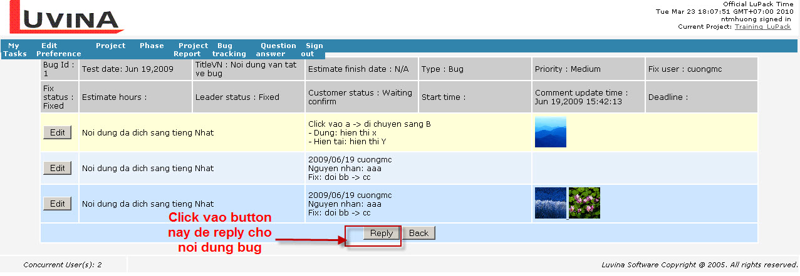
Add reply cho bug
Muốn có ý kiến về nội dung bug, bạn chọn “reply“ và đưa vào nội dung bạn muốn, bạn cũng có thể đăng ảnh cho mỗi bài viết của mình.

Slide 24
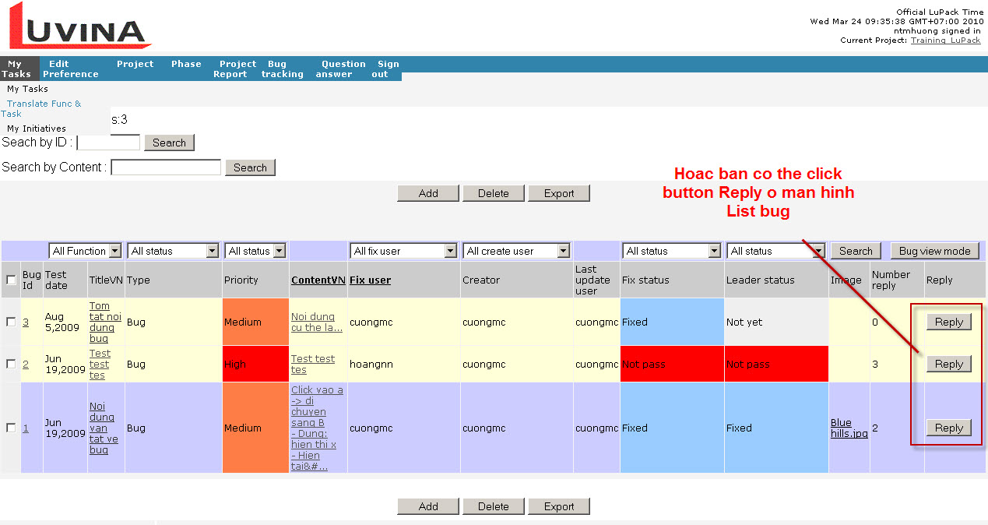
Add reply cho bug
Hoac ban co the click button Reply o man hinh List bug.

Slide 25
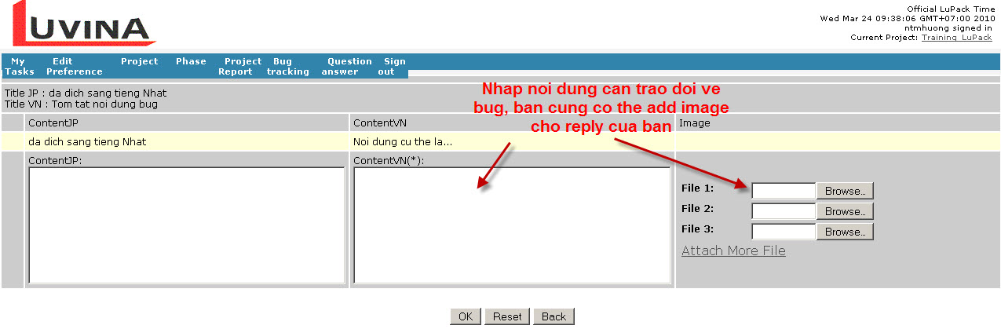
Add reply cho bug
Sau khi click button Reply sẽ hiển thị màn hình nhập.

Slide 26
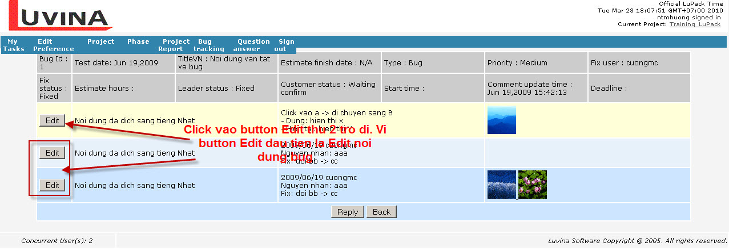
Edit reply cho bug
Nếu muốn sửa nội dung đã reply cho bug ta làm như sau:
Tại màn hình chi tiết bug, chọn button Edit như image bên dưới

Slide 27
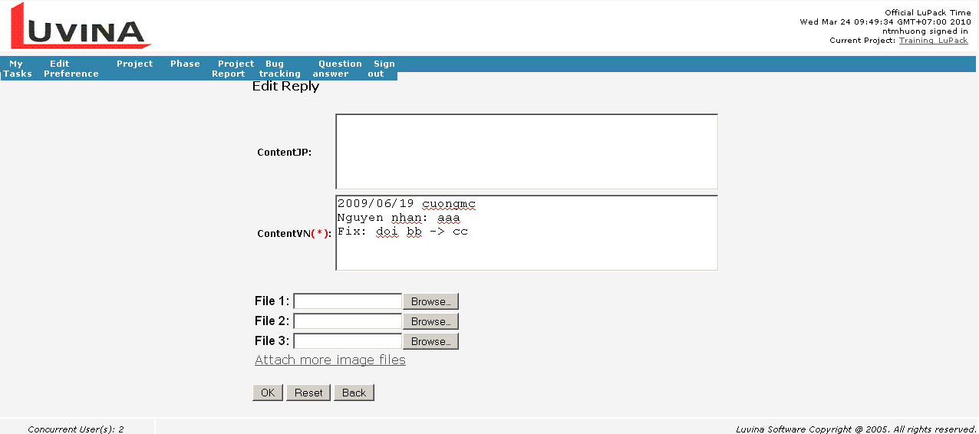
Edit reply cho bug
Hiển thị màn hình Edit reply bug:

Slide 28
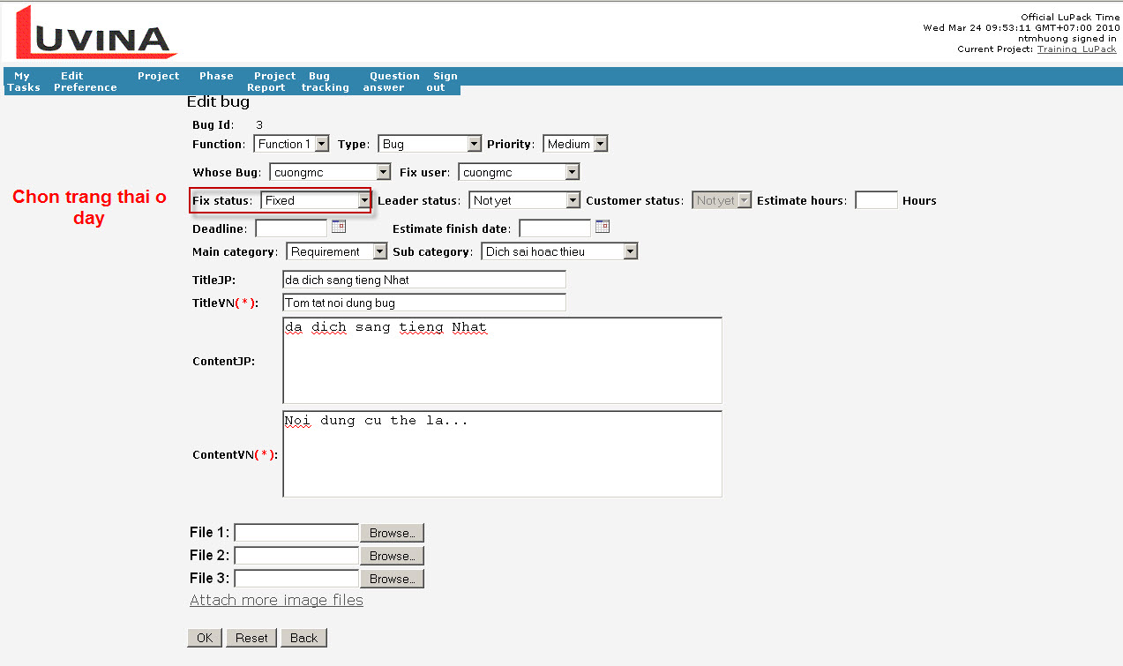
Đổi trạng thái bug
Muốn đổi trạng thái bug ta cũng thực hiện giống bước Edit bug

Slide 29
Đổi trạng thái bug
Chú ý:
  Khi đổi trạng thái bug cần phải có reply vi sao lại đổi trạng thái khác. Để người tạo va người fix bug đó biết vì sao lại ở trạng thái khác.
  Khi đổi trạng thái là fixed thì cần reply rõ là nguyên nhân của bug là gi? cách sửa bug này là gi để phục vụ sau này thống kê các bug.

Slide 30
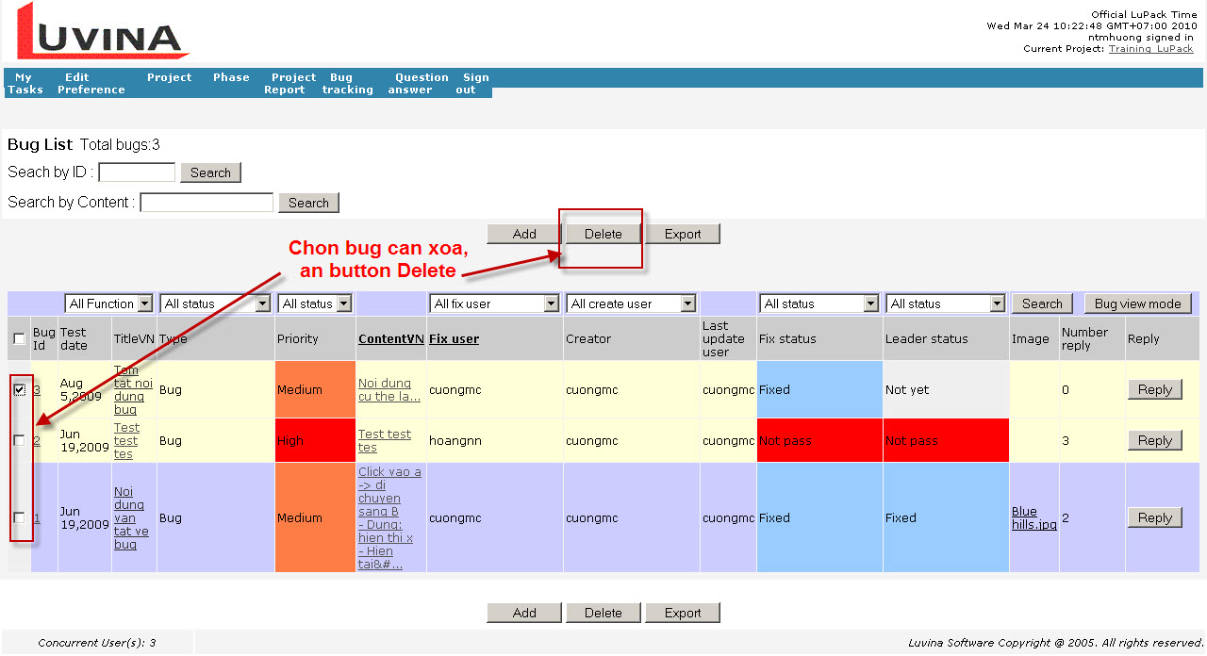
Xóa bug
Muốn xóa bug ban làm như sau:
  Tại màn hình Listbug, check vào các checkbox tương ứng với bugID bạn muốn xóa, sau đó click button Delete.
  Xem image dưới:
Chú ý: Chức năng này chỉ giành cho người tạo bug. Không được xóa bug của người khác.

Slide 31
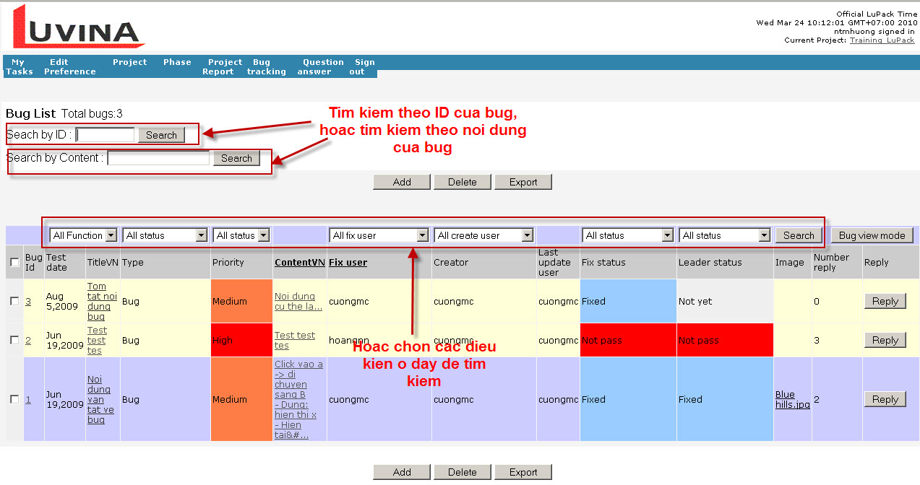
Tìm kiếm bug
Trong màn hình list bug, bạn chọn các điều kiện lọc và ấn search hệ thống sẽ chỉ liệt kê các bug phù hợp với các điều kiện mà bạn đã chọn

Slide 32
Thực hành
Add 12 bug(hay còn gọi là lỗi) trong file listbug.xls lên Lupack
Lúc Add bug thì Chọn project trên Lupack có tên là "pro_LA12_AM hoac PM” tuong ung.
Chú ý:
  Lúc add bug mọi người chú ý đọc kỹ nội dung bug, để biết được cách viết nội dung bug như thế nào thì hợp lý và để người khác có thể đọc và hiểu được nội dung bug

